Slide 1
とにかく演出が くどいくらい凝っているオセロ(仮)
制作ツール：DirectX11
企画種類：ブラッシュアップ
原案：平松祥瑛
企画：大嶋優

Slide 2
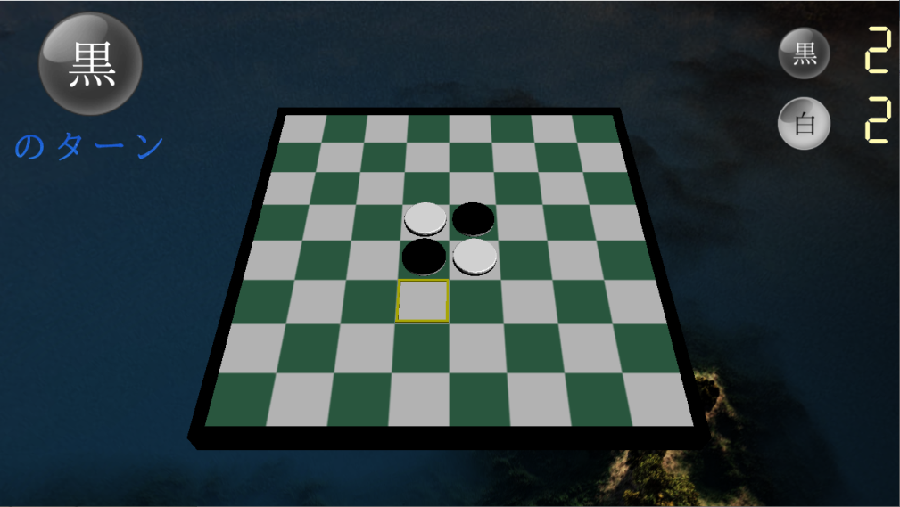
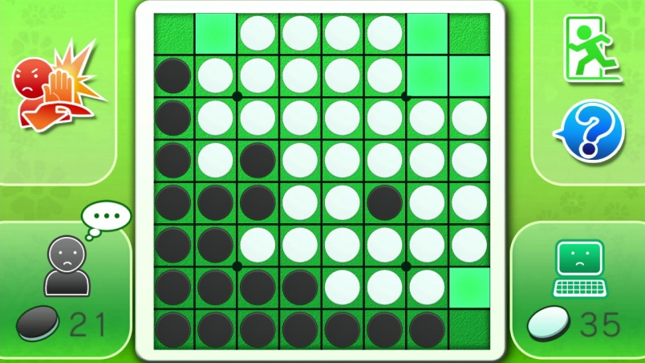
制作目標
よく知られたゲームであっても、
演出がゲームに与える楽しさを表現することを目指す
自作したオセロを
改良して新しい楽しさを提供する
22/01
オセロ
DirectX11
23/01
ゴージャズな作り
にしたい

Slide 3
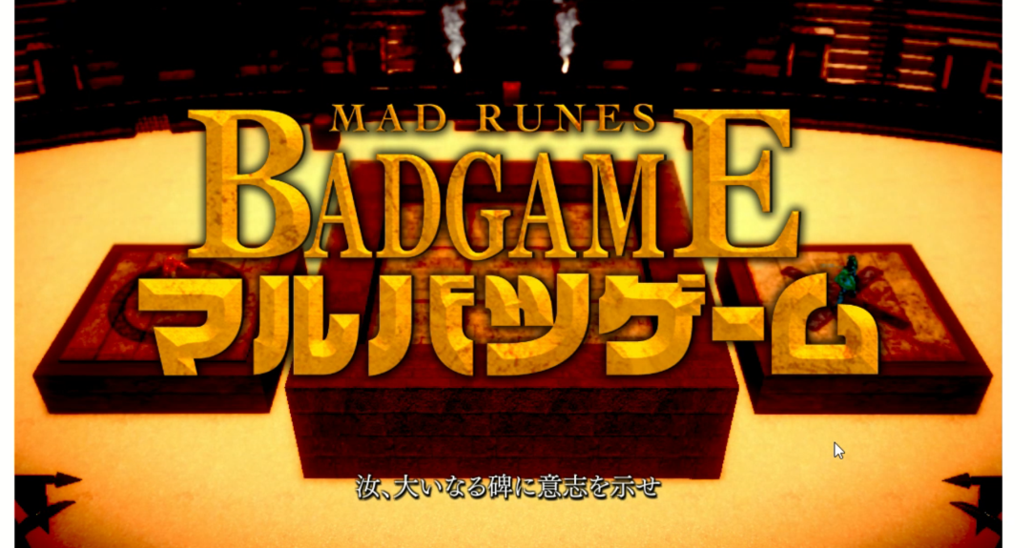
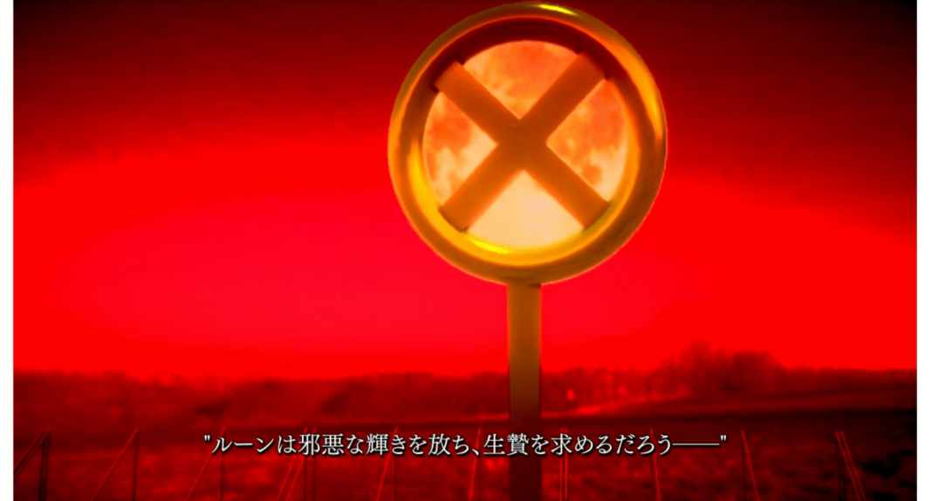
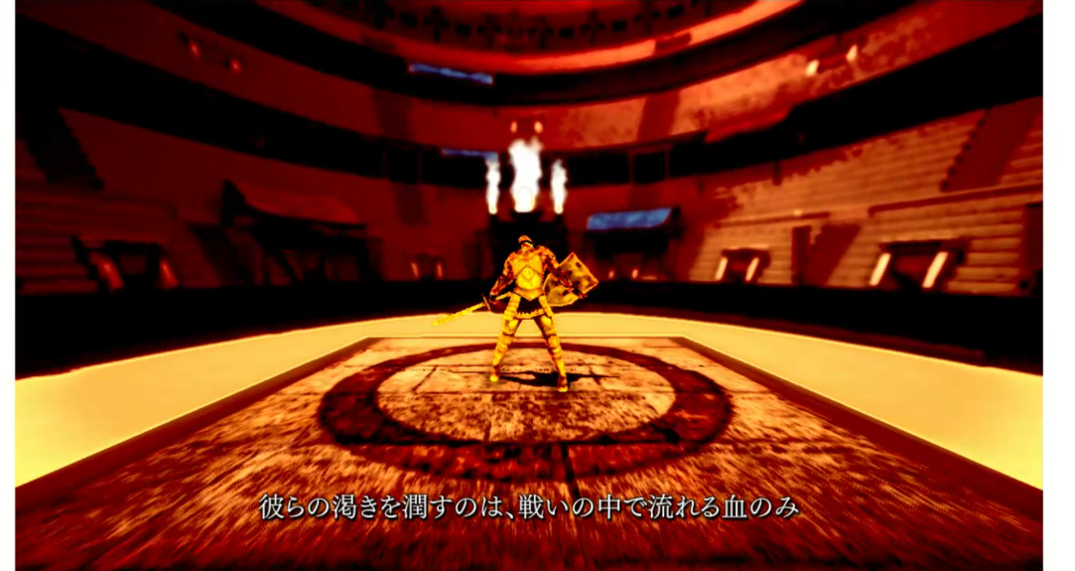
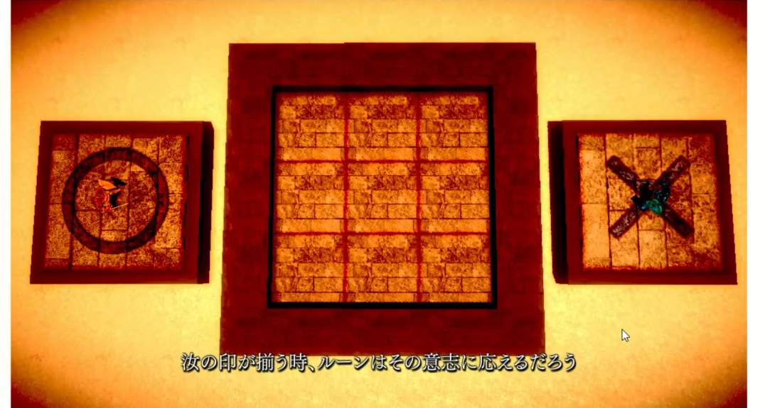
完成イメージ
MadRune BadGame ~マルバツゲーム~
(トモぞヴP/Unity1週間ゲームジャム,2022)

Slide 4





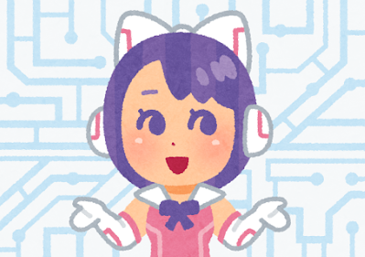


改善ポイント
１．盛り上がりを演出する
オープニング映像で
始まる期待感を煽る
駒を置いた時
相手が反応することで対戦感を出す
勝利・敗北演出で
もう一度遊んでみたいと思わせる
キャラクターを配置し
しゃべらせる

Slide 5




改善ポイント
2．AIの改良
ひとつの難易度
調整された難易度

Slide 6

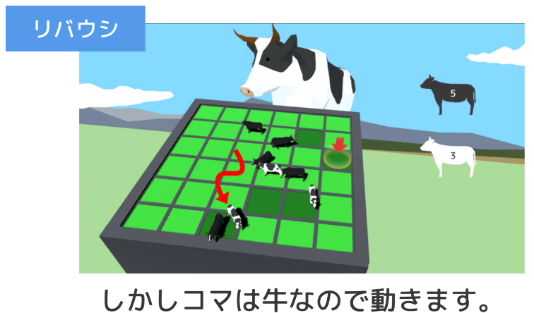
変えないポイント
1．オセロのルール
新しいルールなどは追加しない
演出面で勝負
例：オセロニア、リバウシ「リバーシ（オセロ）＋牛」
オセロ
+
RPGバトル
オセロ
+
駒が勝手に動く

Slide 7






変えないポイント
2．使用ツール
汎用エンジンへの移行はしない
今までの積み重ねの延長線で制作する

Slide 8
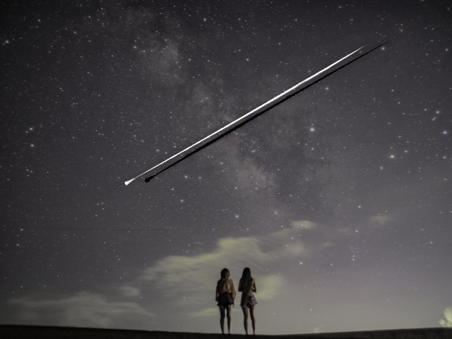
世界観・ストーリー
天に星々が瞬く時、二つの光が落ちた
一つは光り輝き、果てに白き塊となった
一つは焼け焦げ、やがて黒く姿を変えた
水面に映る天の同胞どもよ
地に落ちし二つを見よ
藍を見上げる地の傍観者どもよ
授かりし二物を見よ
今宵、二つは相見え、そして相違えるだろう
数えし物のみが残り、また天へと昇るのだ
忘れがたき日に名を付けよ
天と地が目を合わせたことを伝え行くために
オセロと唱えよ
その身が力で反転せぬように

Slide 9
このくらい大真面目に
仰々しく演出をする

